Slide 1
স্বাগতম

Slide 2
শিক্ষক পরিচিতি
কৃষ্ণপদ বর্মন
সহকারি শিক্ষক,
বাদামতলা ডি.এন.সরকারি প্রাথমিক বিদ্যালয়
দাকোপ,খুলনা।

Slide 3
বিষয়-বাংলাদেশ ও বিশ্বপরিচয়
শ্রেণি-৫ম
পাঠ পরিচিতি
অধ্যায়-৩ (বাংলাদেশের ঐতিহাসিক স্থান ও নিদর্শন)
বিষয়বস্ত-সোনারগাঁও
সময়-৪০ মিনিট

Slide 4
শিক্ষণফল
১৫.২.১ বাংলাদেশের কয়েকটি ঐতিহাসিক নিদর্শন ( সোনারগাঁও)
সম্পর্কে বলতে পারবে।
১৫.২.২ এসব ঐতিহ্যের সাথে সংশ্লিষ্ট সময় ও যুগ সম্পর্কে
বলতে পারবে।
১৫.২.৩ এসব ঐতিহ্যের প্রতি শ্রদ্ধাশীল হবে।

Slide 5
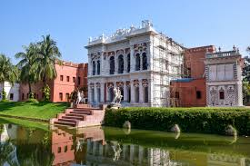
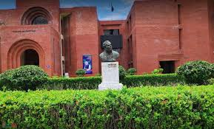
ছবি দেখে বলি
সোনারগাঁও

Slide 6
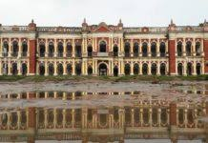
আজকের পাঠ
সোনারগাঁও

Slide 7
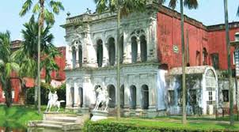
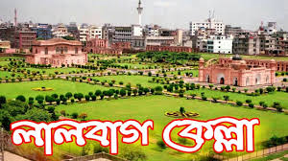
নিচের ছবিতে আমরা কি দেখতে পাচ্ছি
সোনারগাঁও ও লালবাগ কেল্লা সতের শতকের ঐতিহাসিক নিদর্শন

Slide 8
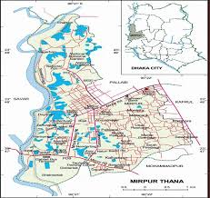
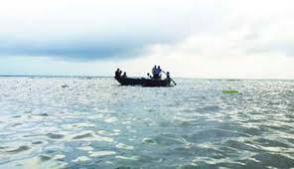
সোনারগাঁও ঢাকার দক্ষিণ-পূর্বদিকে নারায়নগঞ্জ জেলায় মেঘনা নদীর তীরে অবস্থিত।সোনারগাঁও প্রাচীন বাংলার মুসলমান সুলতানদের রাজধানী ছিল।

Slide 9
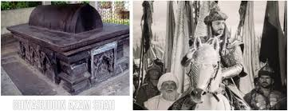
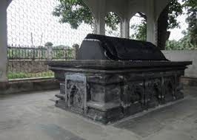
এখনও সেখানে সুলতানি আমলের অনেক সমাধি রয়েছে,
যার একটি গিয়াসউদ্দিন আযম শাহের মাজার।

Slide 10
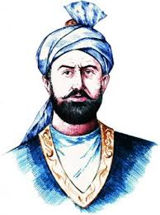
১৬১০ সালে এক যুদ্ধে ঈসা খাঁর পুত্র মূসা খাঁ পরাজিত হুওয়ার পর সোনারগাঁও এর পরিবর্তে ঢাকায় রাজধানী স্থাপন করা হয়।

Slide 11
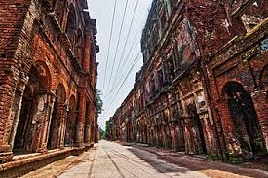
উনিশ শতকে হিন্দু বণিকদের সুতা বানিজ্যের কেন্দ্র হিসেবে এখানে পানাম নগর গড়ে ওঠে।

Slide 12
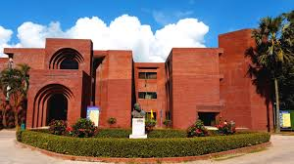
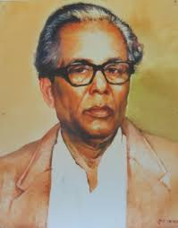
সোনারগাঁও এর গৌরব ধরে রাখার জন্য শিল্পাচার্য জয়নুল আবেদিন ১৯৭৫ সালে এখানে একটি লোকশিল্প জাদুঘর প্রতিষ্ঠা করেন। লোকশিল্প জাদুঘরটি বাংলাদেশের অন্যতম পর্যটন কেন্দ্র।

Slide 13
প্রিয় শিক্ষার্থীরা তোমাদের বাংলাদেশ ও বিশ্বপরিচয় বইয়ের ২৬ নং পৃষ্ঠায় সোনারগাঁও অংশটুকু ভালো করে পড়

Slide 14
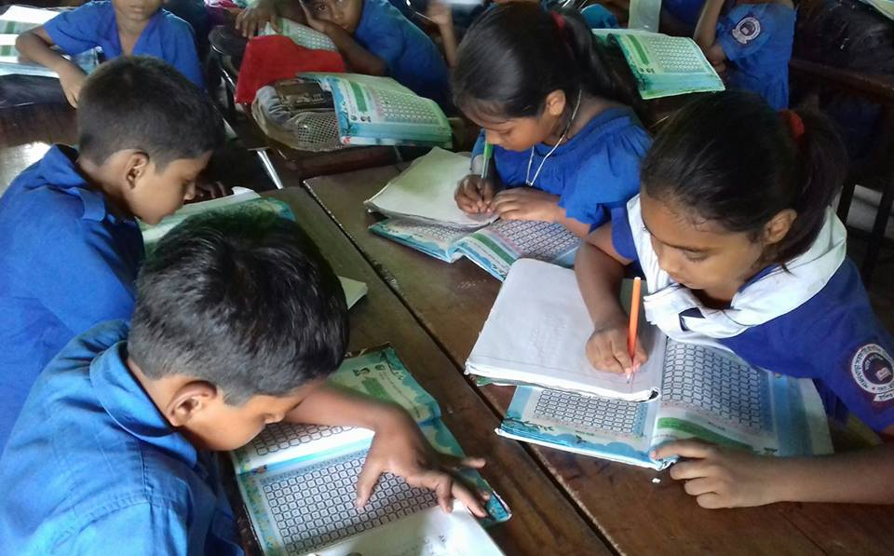
দলীয় কাজ
দল-১
সোনারগাঁও তে কি কি দেখার সূযোগ আছে?
দল-২
পানাম নগরে কি কি দেখা যায়?

Slide 15
মূল্যায়ন
১। কত সালে সোনারগাঁও এর পরিবর্তে ঢাকায় রাজধানী স্থাপন করা হয়?
২। সতের শতকের নিদর্শন কোনটি?
৩। বাংলাদেশের অন্যতম পর্যটন কেন্দ্র কোনটি?

Slide 16
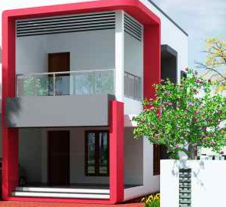
বাড়ির কাজ
সোনারগাঁও সম্পর্কে ৫টি বাক্য লিখ

Slide 17
সবাইকে ধন্যবাদ

